Slide 1
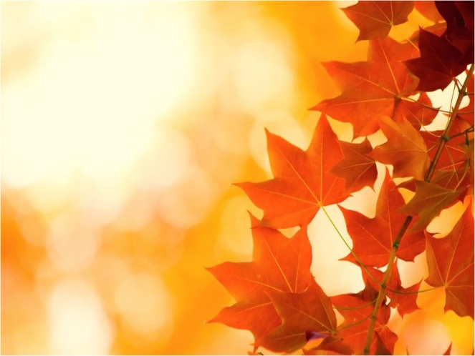
Проект «Золотая осень»
в разновозрастной группе «Ягодки №3»
Автор проекта
воспитатель Денишаева К.Г

Slide 2
Вид проекта:
Информационный, коллективный.
Продолжительность проекта:
Среднесрочный (3 месяца)
Участники:
Дети, родители, воспитатель,
Возраст воспитанников:
5-6 лет, 6-7лет

Slide 3
Актуальность
Чтобы любить природу, её надо знать, а чтобы знать, необходимо изучать и наблюдать за изменениями в природе. Если ребёнок научится наблюдать за природой, то он научится ценить окружающий его мир. У детей недостаточно представлений о предметах и явлениях природы, о правильном отношении к окружающему миру природы, о взаимодействии с ней. Осень - это не только слякоть, пронизывающий холод... Осень- это золотая крона деревьев, багряная и шуршащая листва под ногами, бабье лето. А сколько всего можно интересного узнать, благодаря этой удивительной поре.

Slide 4
Цели проекта
Расширить и систематизировать представления детей об осени, как о времени года, её признаках и явлениях.
Создать условия для развития познавательных и творческих способностей детей в процессе разработки совместного проекта «Золотая осень».

Slide 5
Задачи проекта
Образовательные:
- расширять представления детей об изменениях, происходящих в природе с приходом осени (растительный и животный мир родного края, погодные явления), о многообразии и пользе осенних даров природы, о труде людей в осенний период.
- осознание детьми знаний о том, что растения и животные – это живые организмы;
-формировать у детей умения и навыки наблюдений за природными явлениями и объектами.
Развивающие:
- способствовать развитию познавательной активности, воображения, мышления, речи в процессе наблюдения, исследования природных объектов;
– развивать умение видеть красоту окружающего природного мира, разнообразия его красок и форм, любознательность;
Воспитательные:
- воспитывать экологическую культуру детей;
- воспитывать желание и умение сохранять окружающий мир природы;
- воспитывать чувство ответственности за состояние окружающей среды;

Slide 6
Этапы проекта
1-й этап - подготовительный
2-й этап – основной (практический)
3-й этап – заключительный
Выставка совместных работ родителей и детей
Наблюдения
Проведение утренника
Фото выставка «Осень золотая»
Выбор темы проекта и выбор формы для его защиты;
Подбор материалов для реализации проекта: иллюстраций, оборудования для занятий, игр и бесед с детьми;
Работа с методическим материалом, литературой по данной теме;
Разработка конспектов образовательной деятельности;
Беседы с родителями, анкетирование; участие в выставке творческих работ из природного материала на тему «Наш родной Крым» из природного материала, «Парад кормушек»
НОД
Беседы:
Д/и:
Исследовательская деятельность
Опытно – экспериментальная деятельность:
Экскурсии
Загадки
Составление рассказов об осени по картинам
Художественное слово
Сюжетно-ролевые игры:
Трудовая деятельность.
П/игры:
Физкультминутки:
Взаимодействие с родителями: консультации, беседы, анкетирование
Открытое занятие по ознакомлению с окружающим миром «Жалобная книга природы»
Диагностика детей на начальном этапе;
Диагностика детей на заключительном этапе
педсовет

Slide 7
Прогнозируемый результат
-углубляются и расширяются знания об осени, её признаках ,сезонных изменениях в природе, в животном мире в этот период, об их причинах , о дарах осени, о труде человека осенью;
-пополняется словарный запас; -развиваются навыки общения и речь; -стимулируются познавательные интересы и расширяется кругозор; -развиваются художественно- творческие навыки;
-развитие поисковых и исследовательских навыков.

Slide 8
1-й этап – подготовительный

Slide 9
Диагностика знаний детей по теме проекта на начальном этапе

Slide 10
2-й этап – основной (практический)

Slide 11
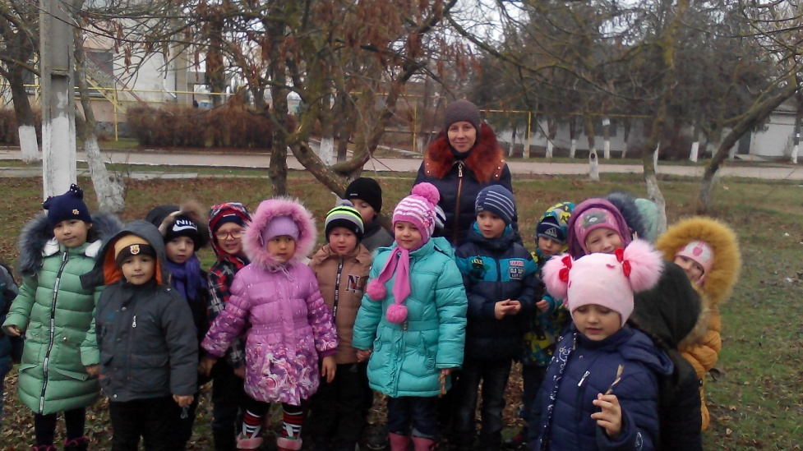
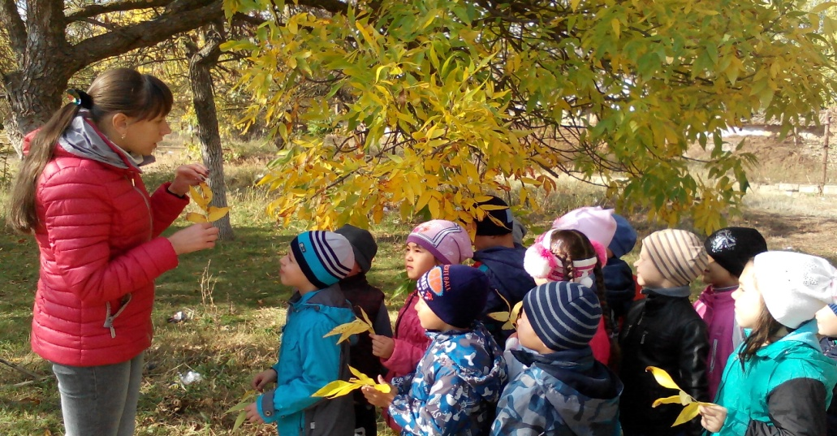
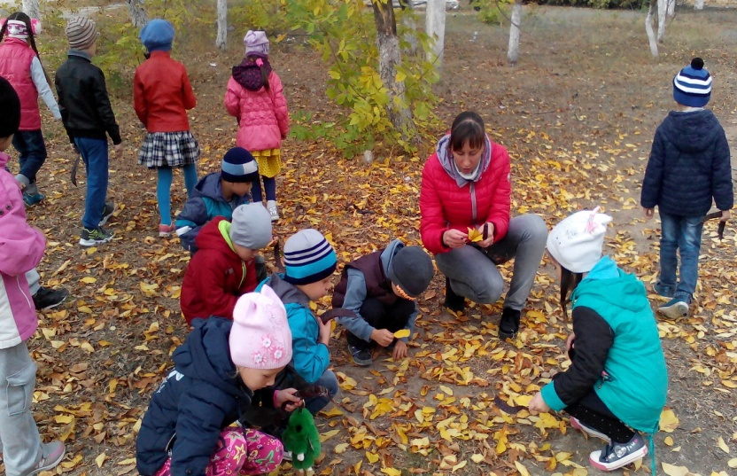
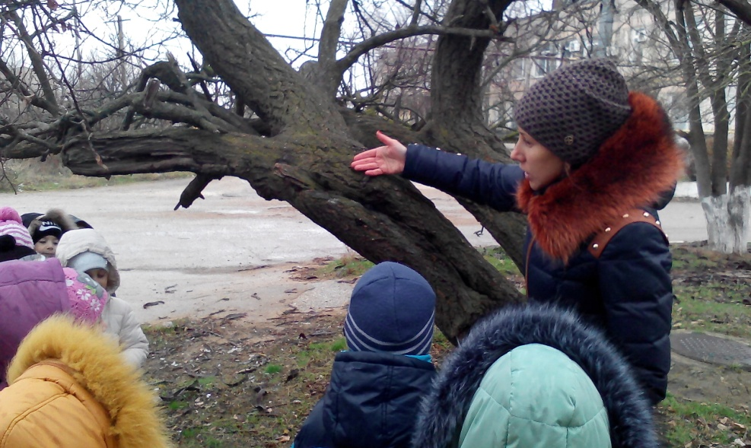
Познавательное развитие
Экскурсия в парк «Золотая осень»
Экскурсия в парк «Поздняя осень»

Slide 12
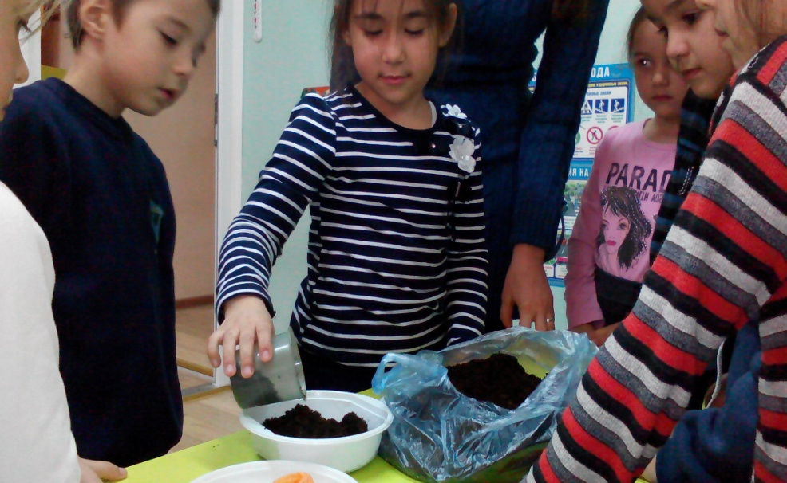
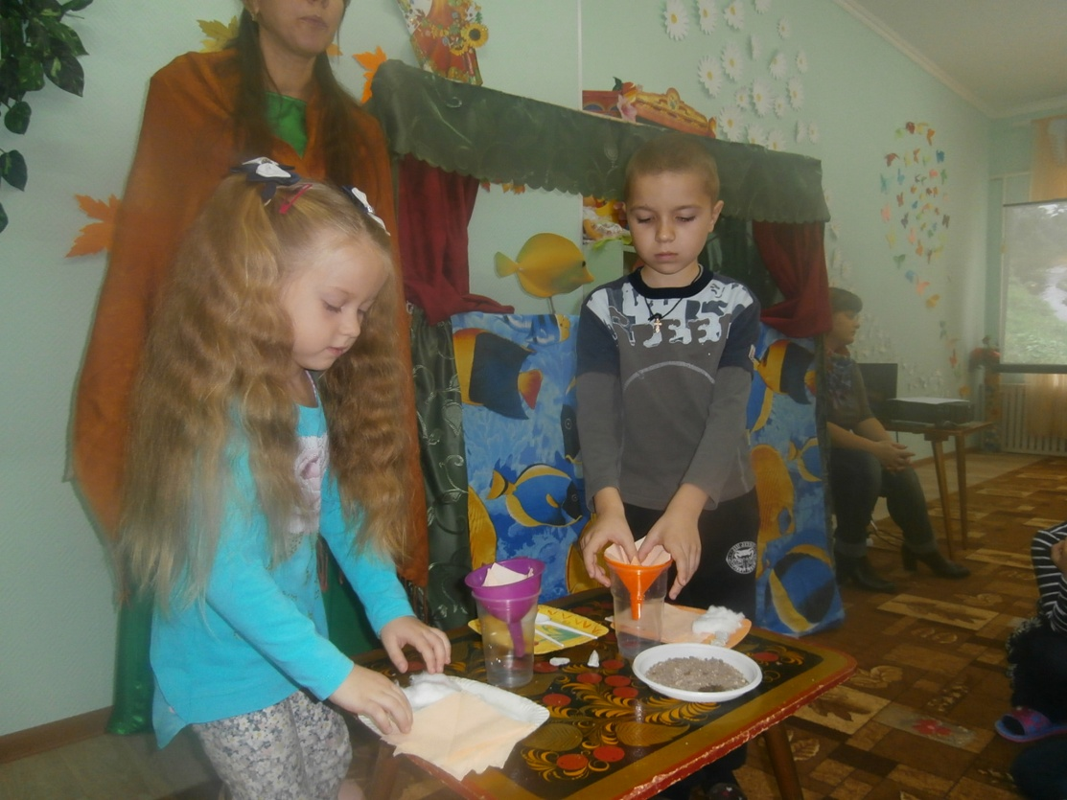
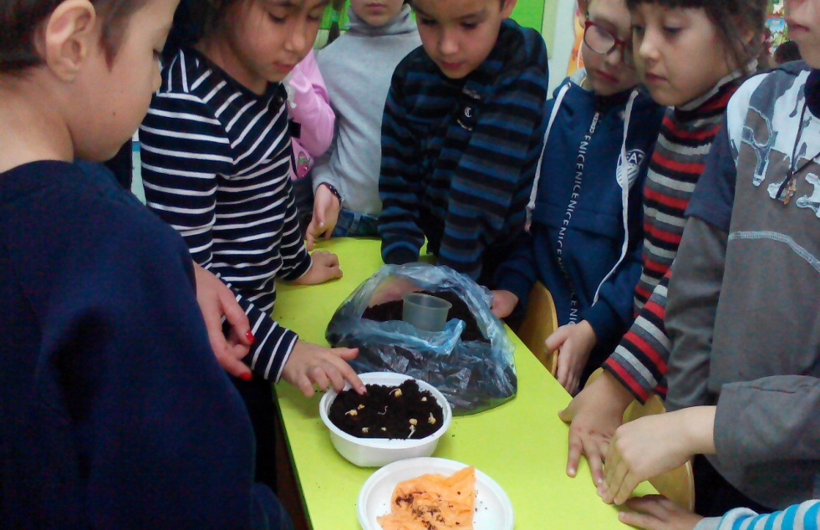
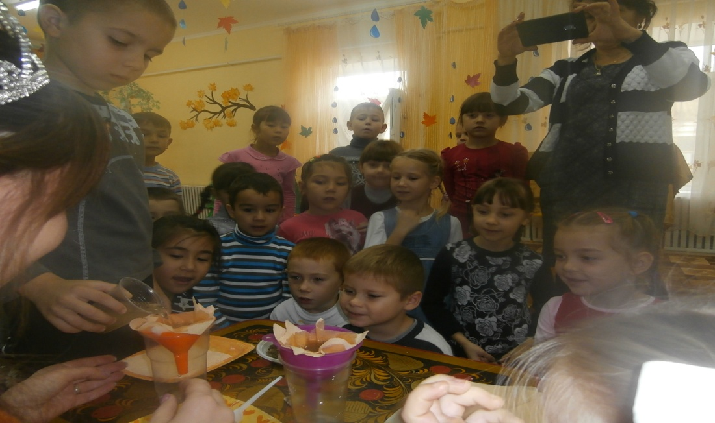
Познавательное развитие
Опытно – экспериментальная деятельность «Высадка гороха»
Опытно – экспериментальная деятельность «Очищение воды»

Slide 13
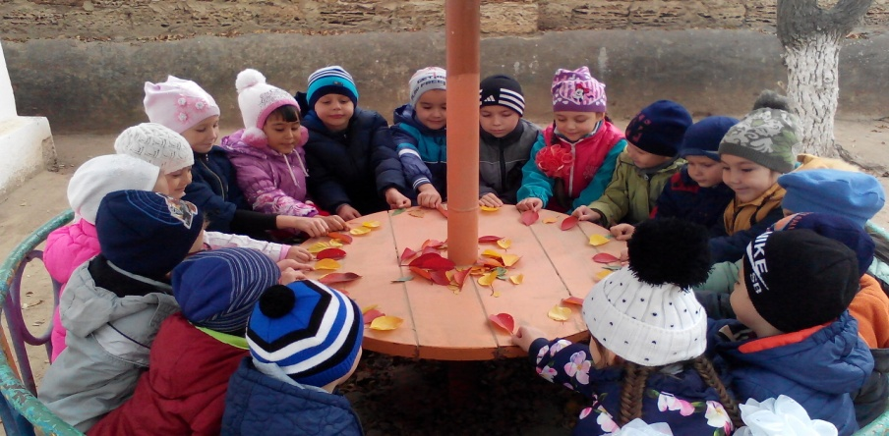
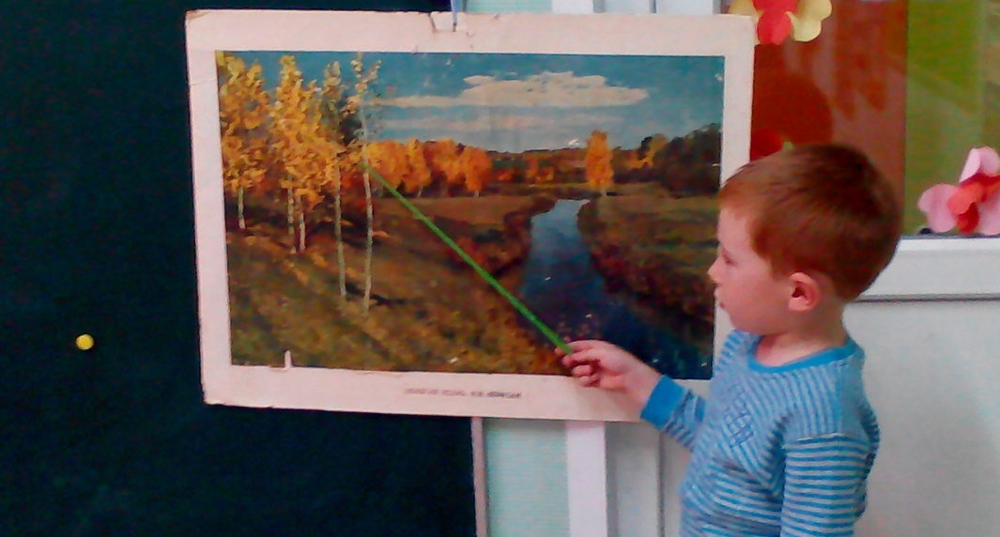
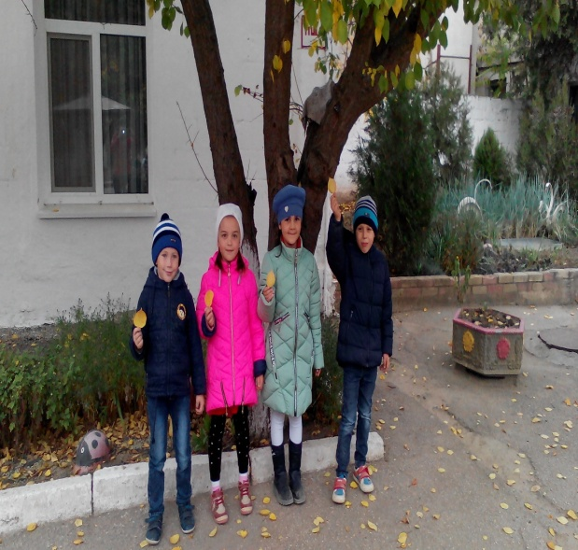
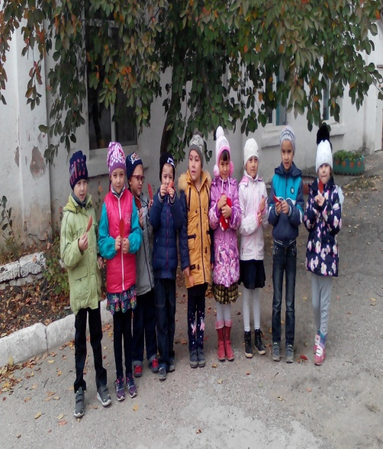
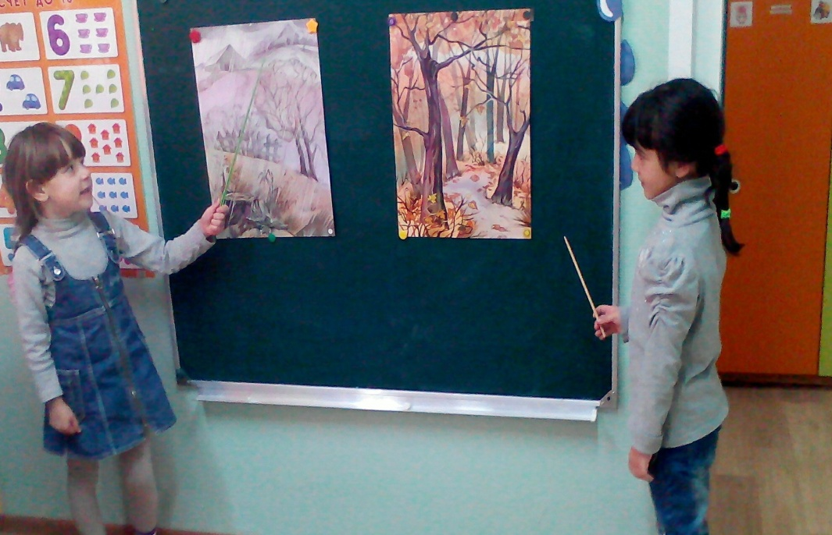
Речевое развитие
Д/игра
«С какого дерева листочек?»
Составление рассказов об осени по картинам

Slide 14
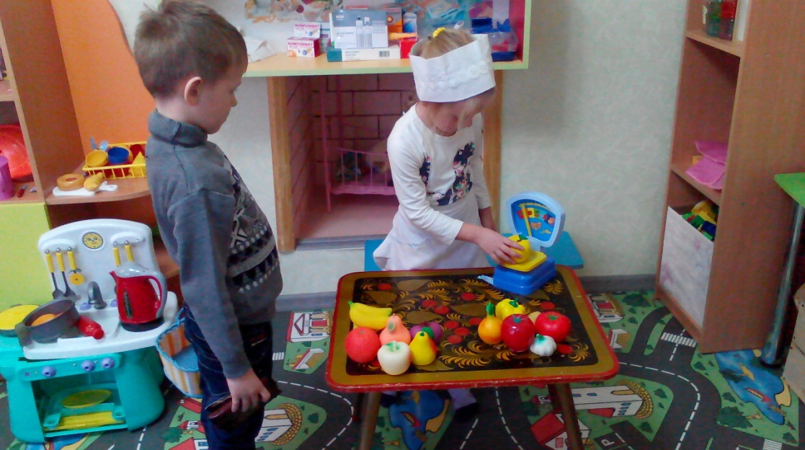
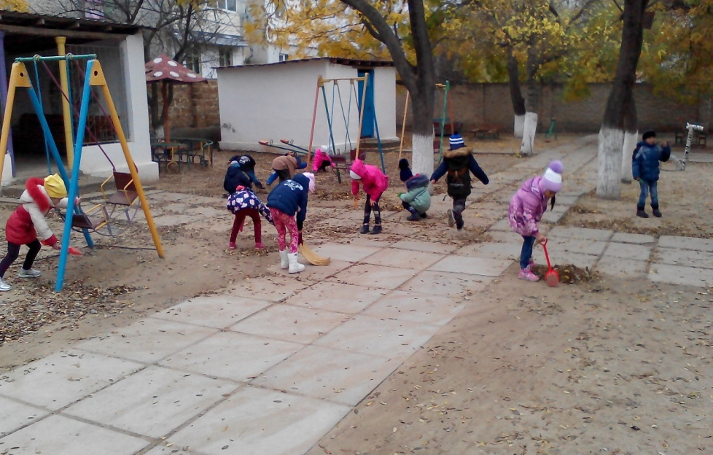
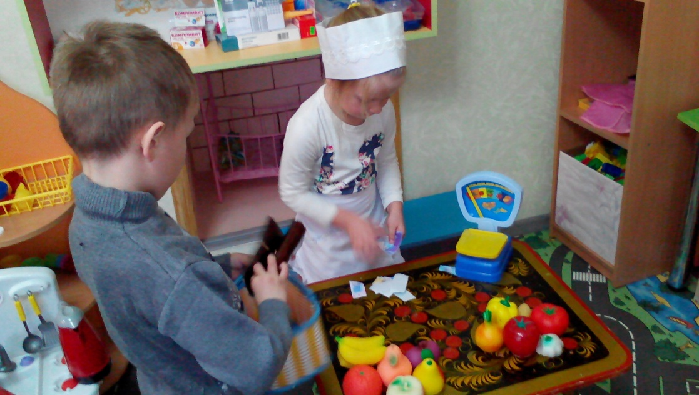
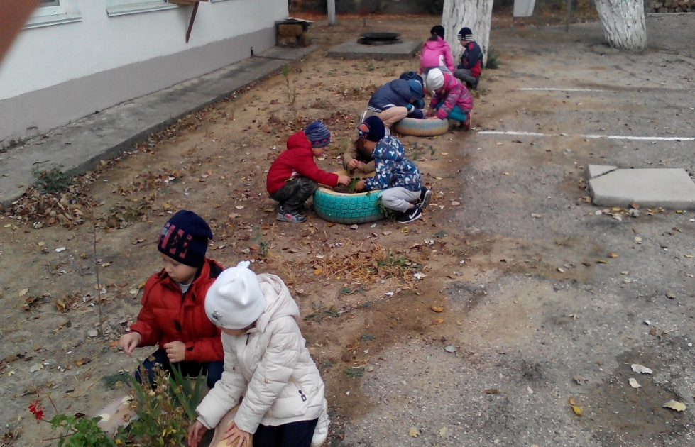
Социально-коммуникативное развитие
Сюжетно-ролевые игры:
«Овощной магазин»
Трудовая деятельность.

Slide 15
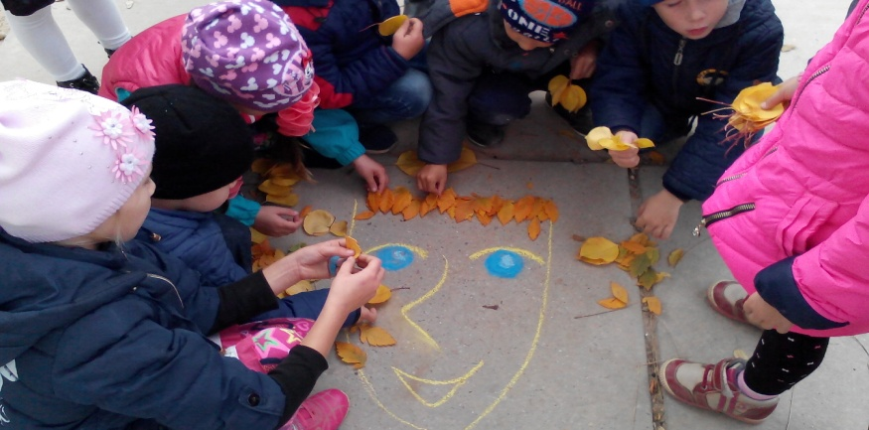
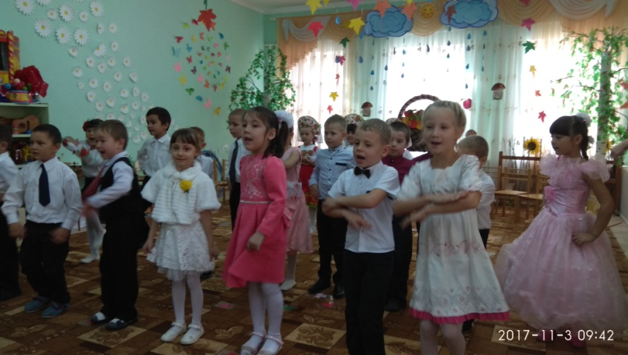
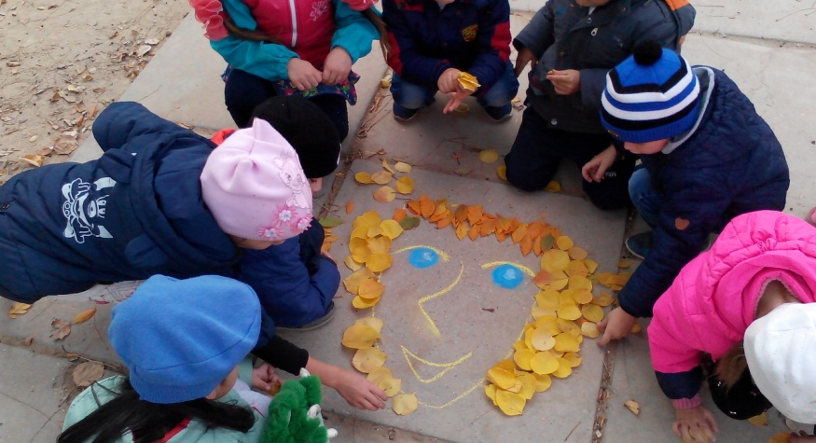
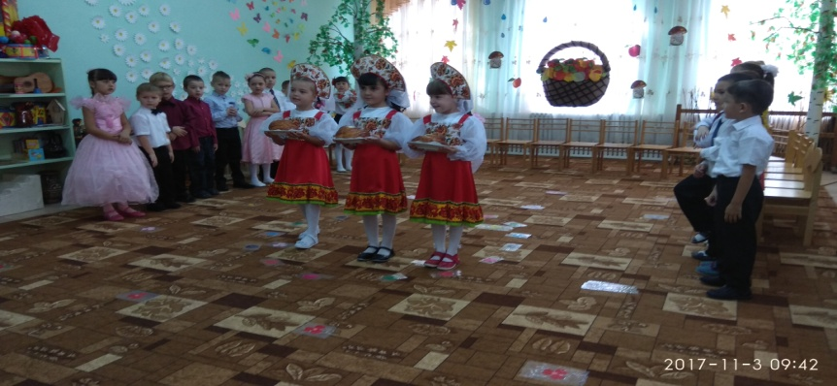
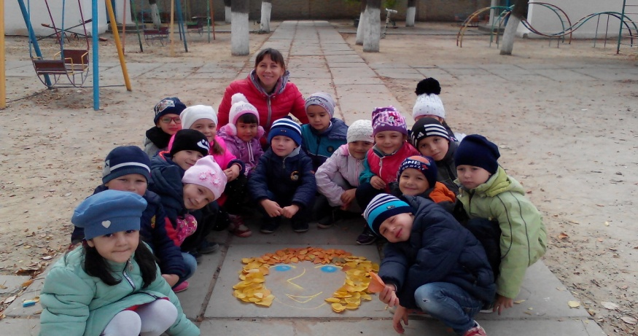
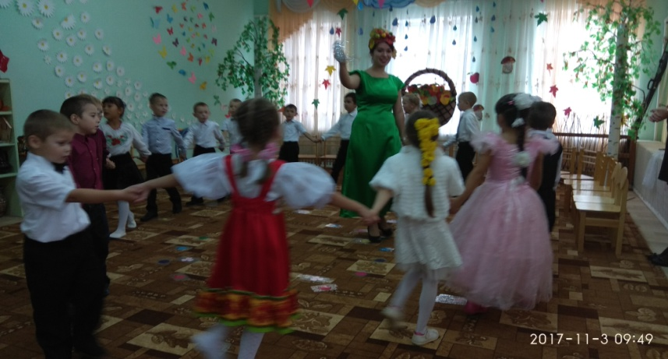
Художественно-эстетическое развитие
«Портрет осени»
Утренник «Золотая осень России»

Slide 16
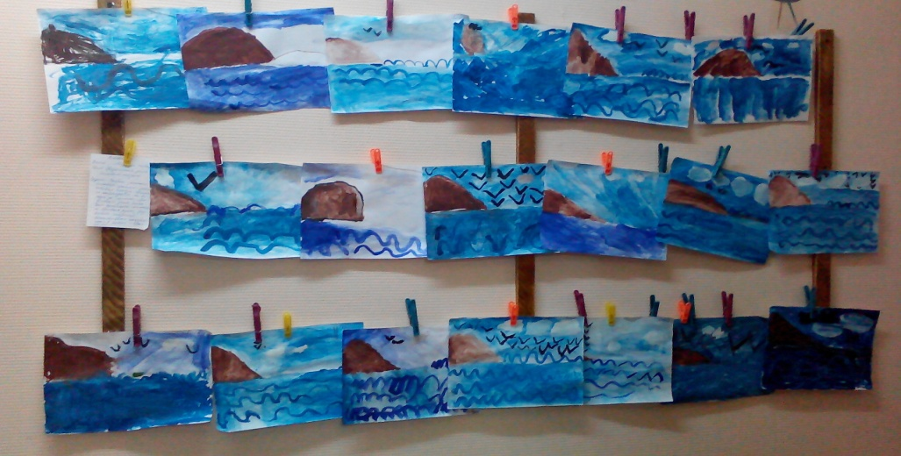
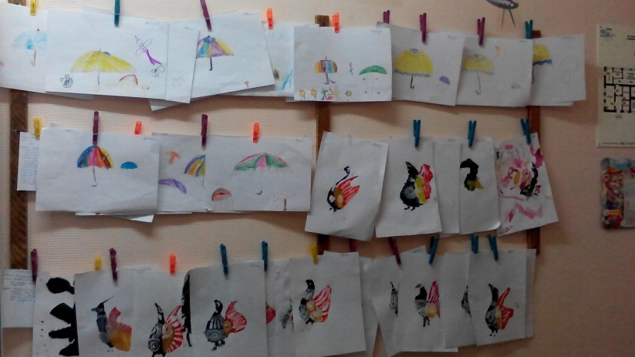
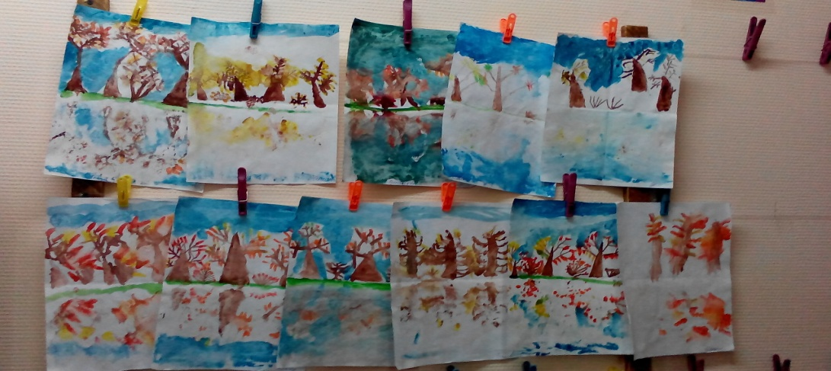
Художественно-эстетическое развитие
Выставка детских работ по рисованию
«Такие разные зонтики», «Птица»
«Медведь гора»
«Деревья смотрят в озеро» (монотипия)

Slide 17
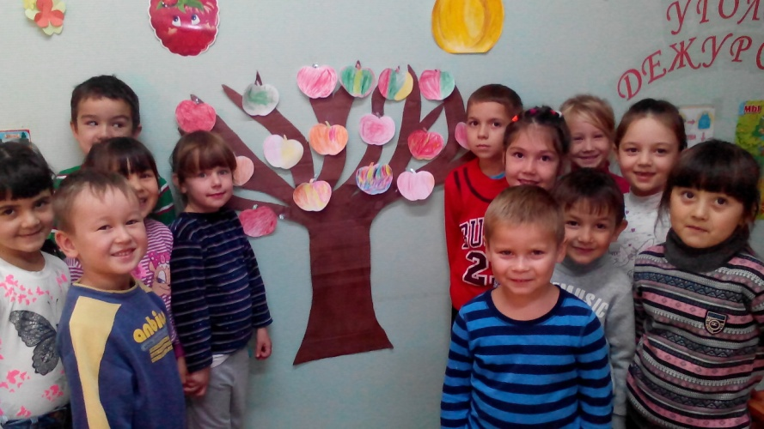
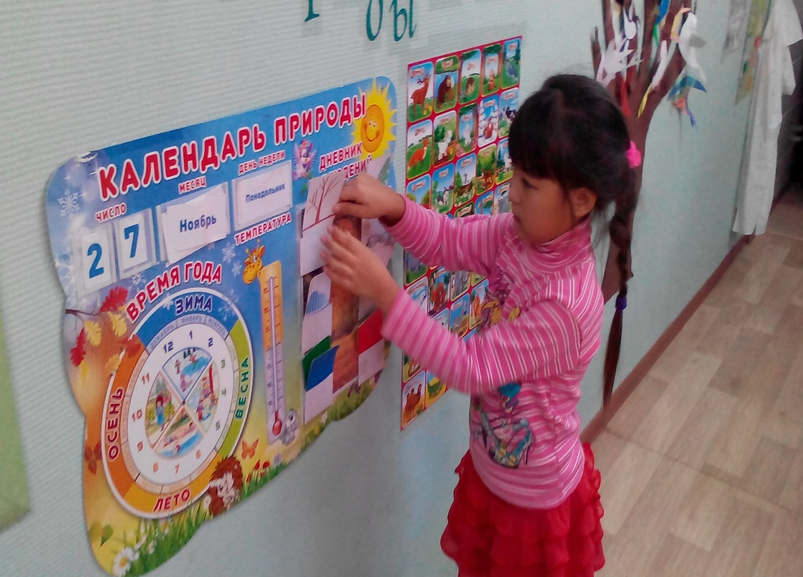
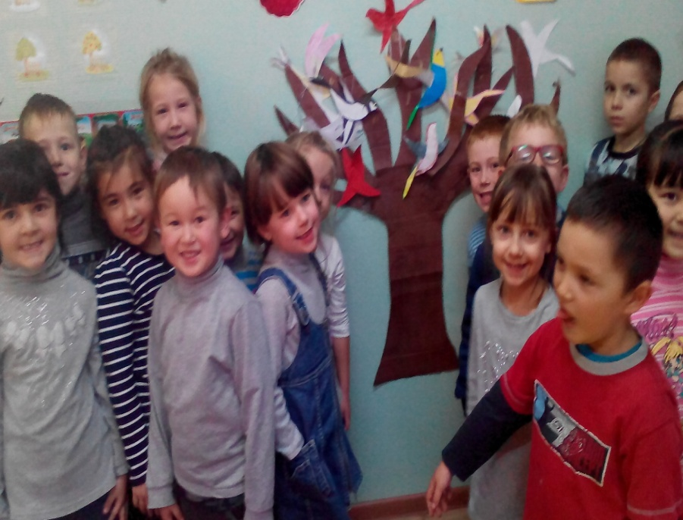
Развивающая среда
Акция «Чудо-дерево»
Календарь природы

Slide 18
3-й этап –заключительный.Продукт проектной деятельности

Slide 19
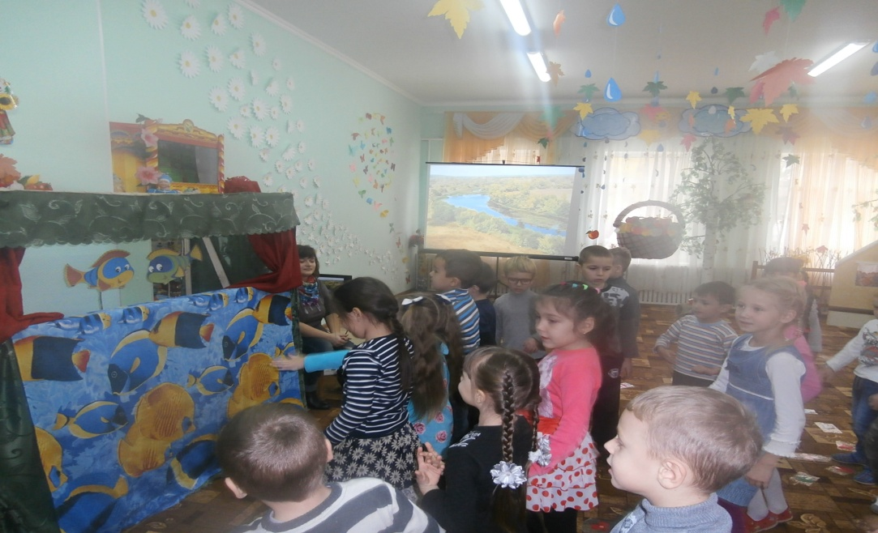
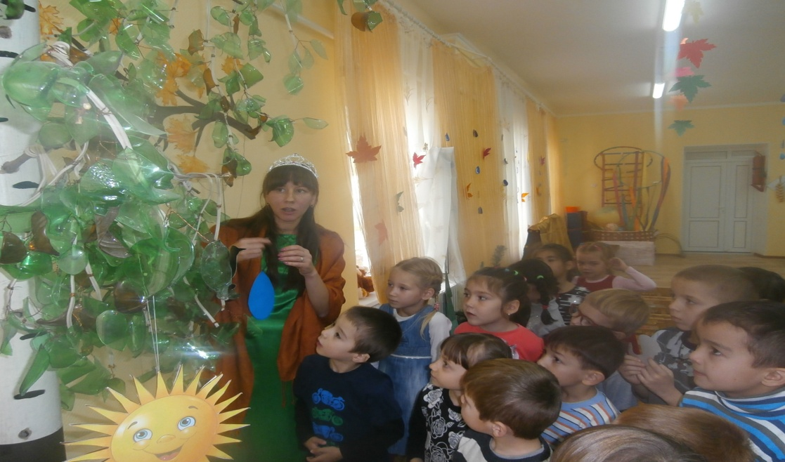
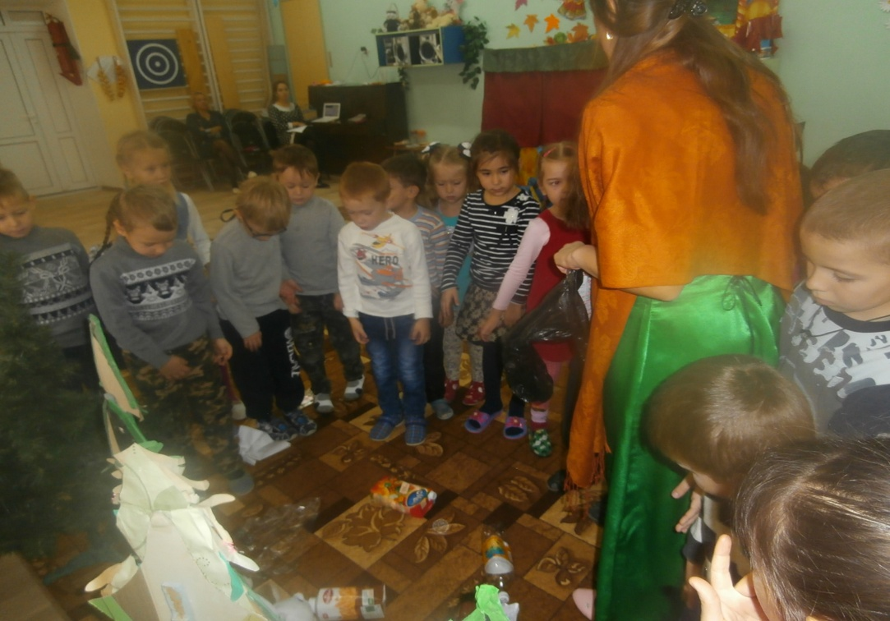
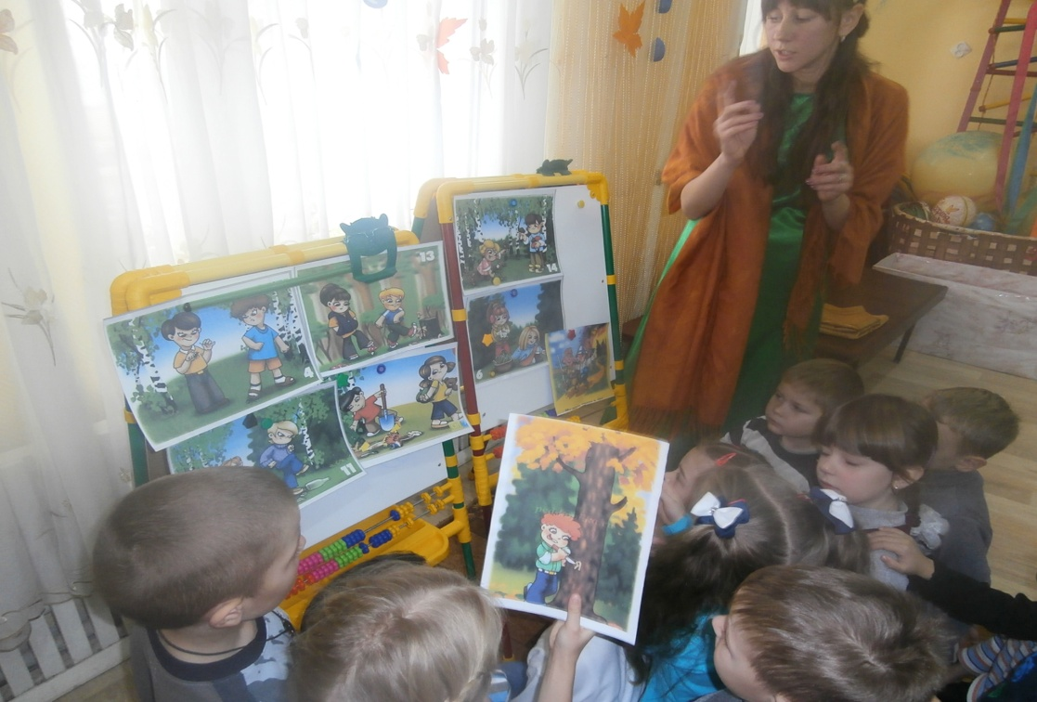
Открытое занятие «Жалобная книга природы»

Slide 20
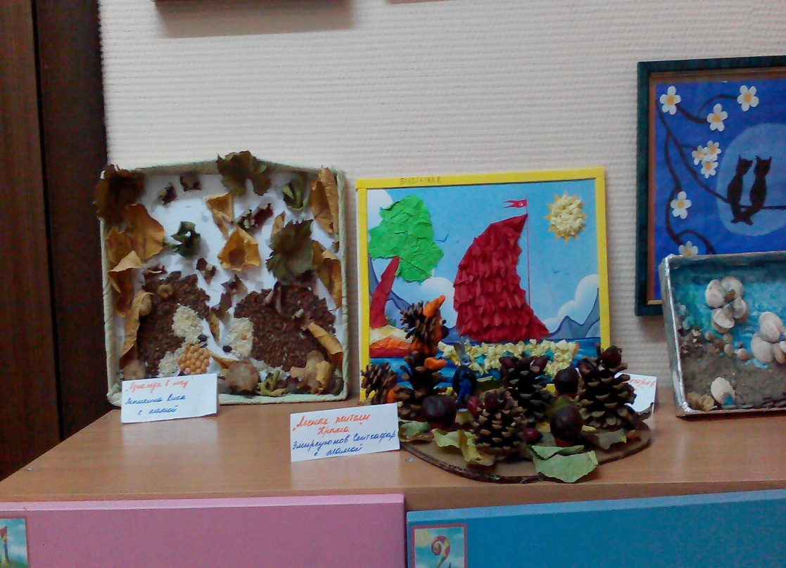
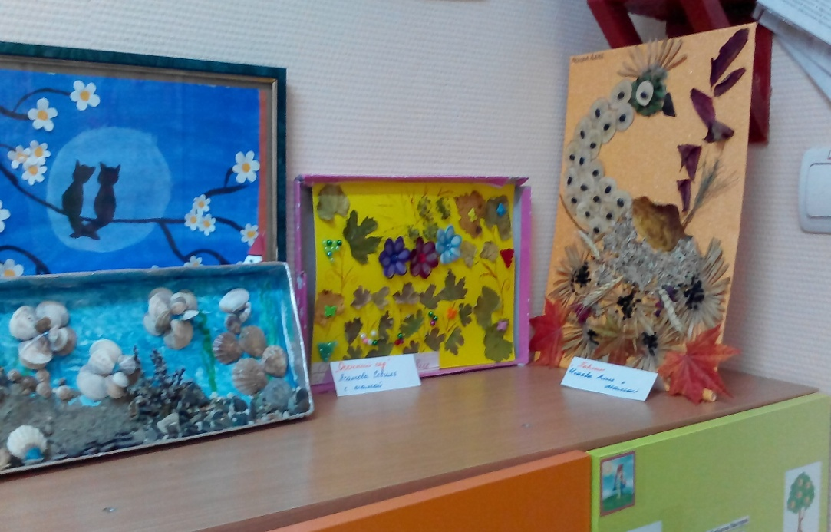
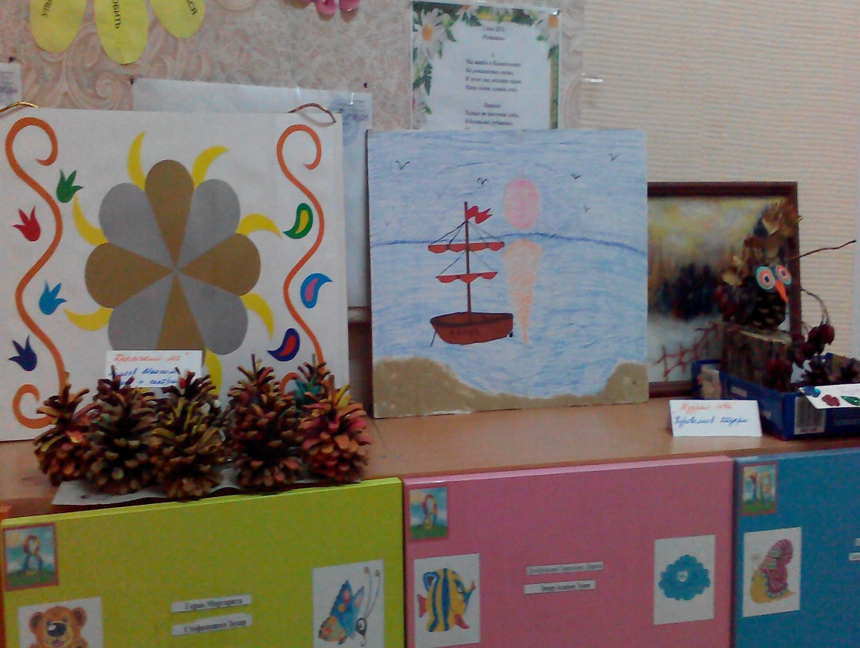
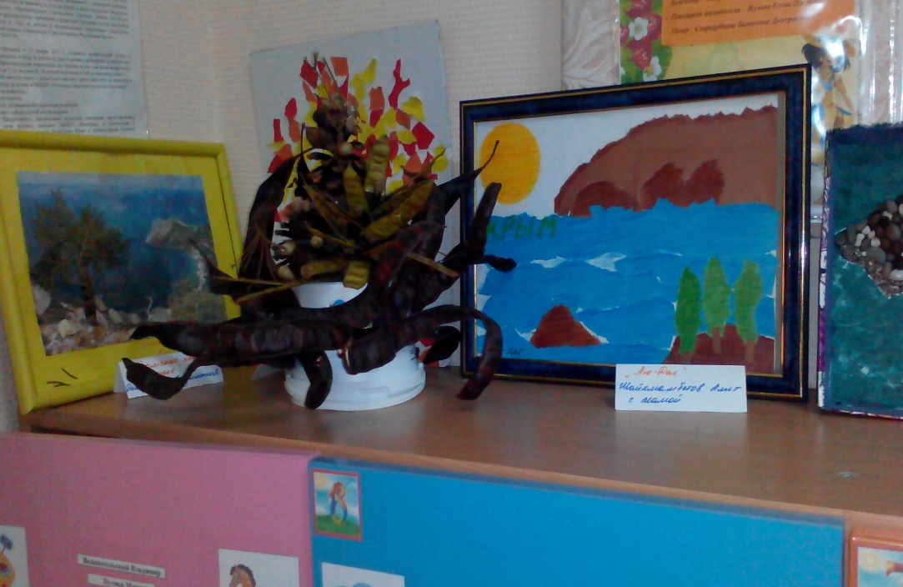
Выставка совместных работ детей и родителей
«Наш родной Крым»

Slide 21
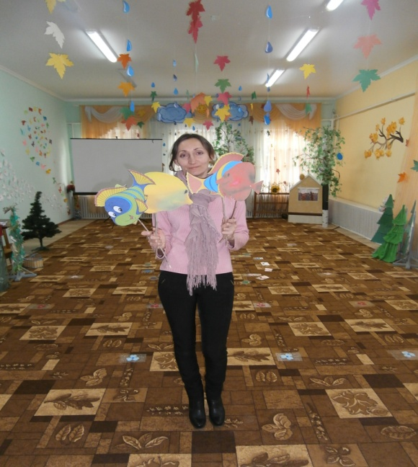
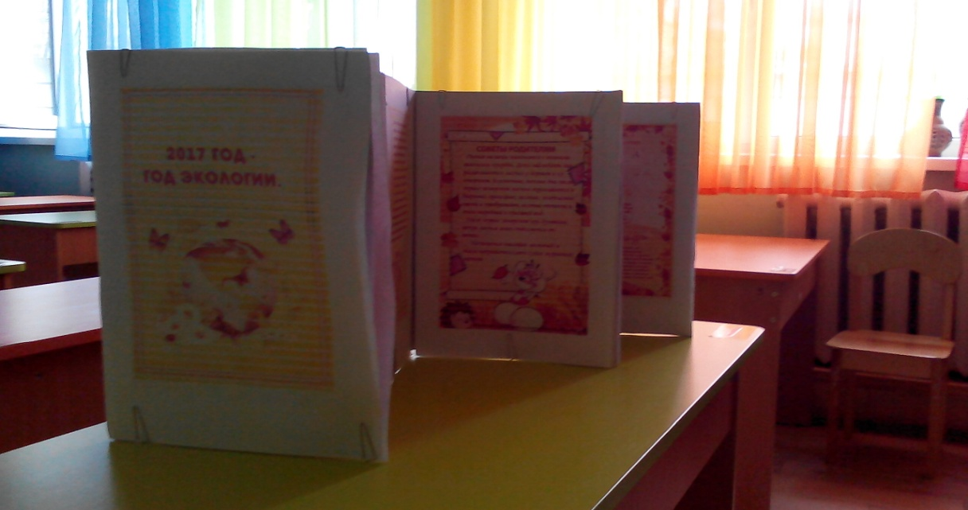
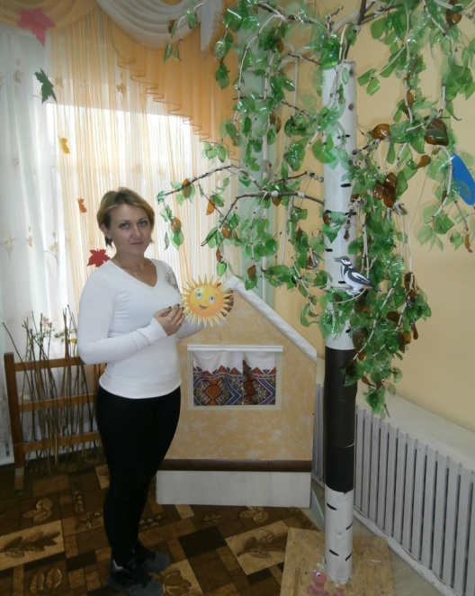
Работа с родителями
Участие родителей в открытом занятии
Папка-передвижка «2017 год – год экологии»

Slide 22
Диагностика знаний детей по теме проекта на заключительном этапе
Подготовительная группа

Slide 23
Результаты работы
Повысился у детей уровень экологических представлений о признаках природных объектов и явлений. Дети умеют устанавливать причинно – следственные связи между ними.
Повысился уровень наблюдательности и познавательный интерес к миру природы.
Повысился у детей в процессе экспериментирования уровень интеллектуальных, умственных и исследовательских способностей.
Сформировались у каждого ребёнка навыки экологически грамотного и безопасного поведения в природе.

Slide 24
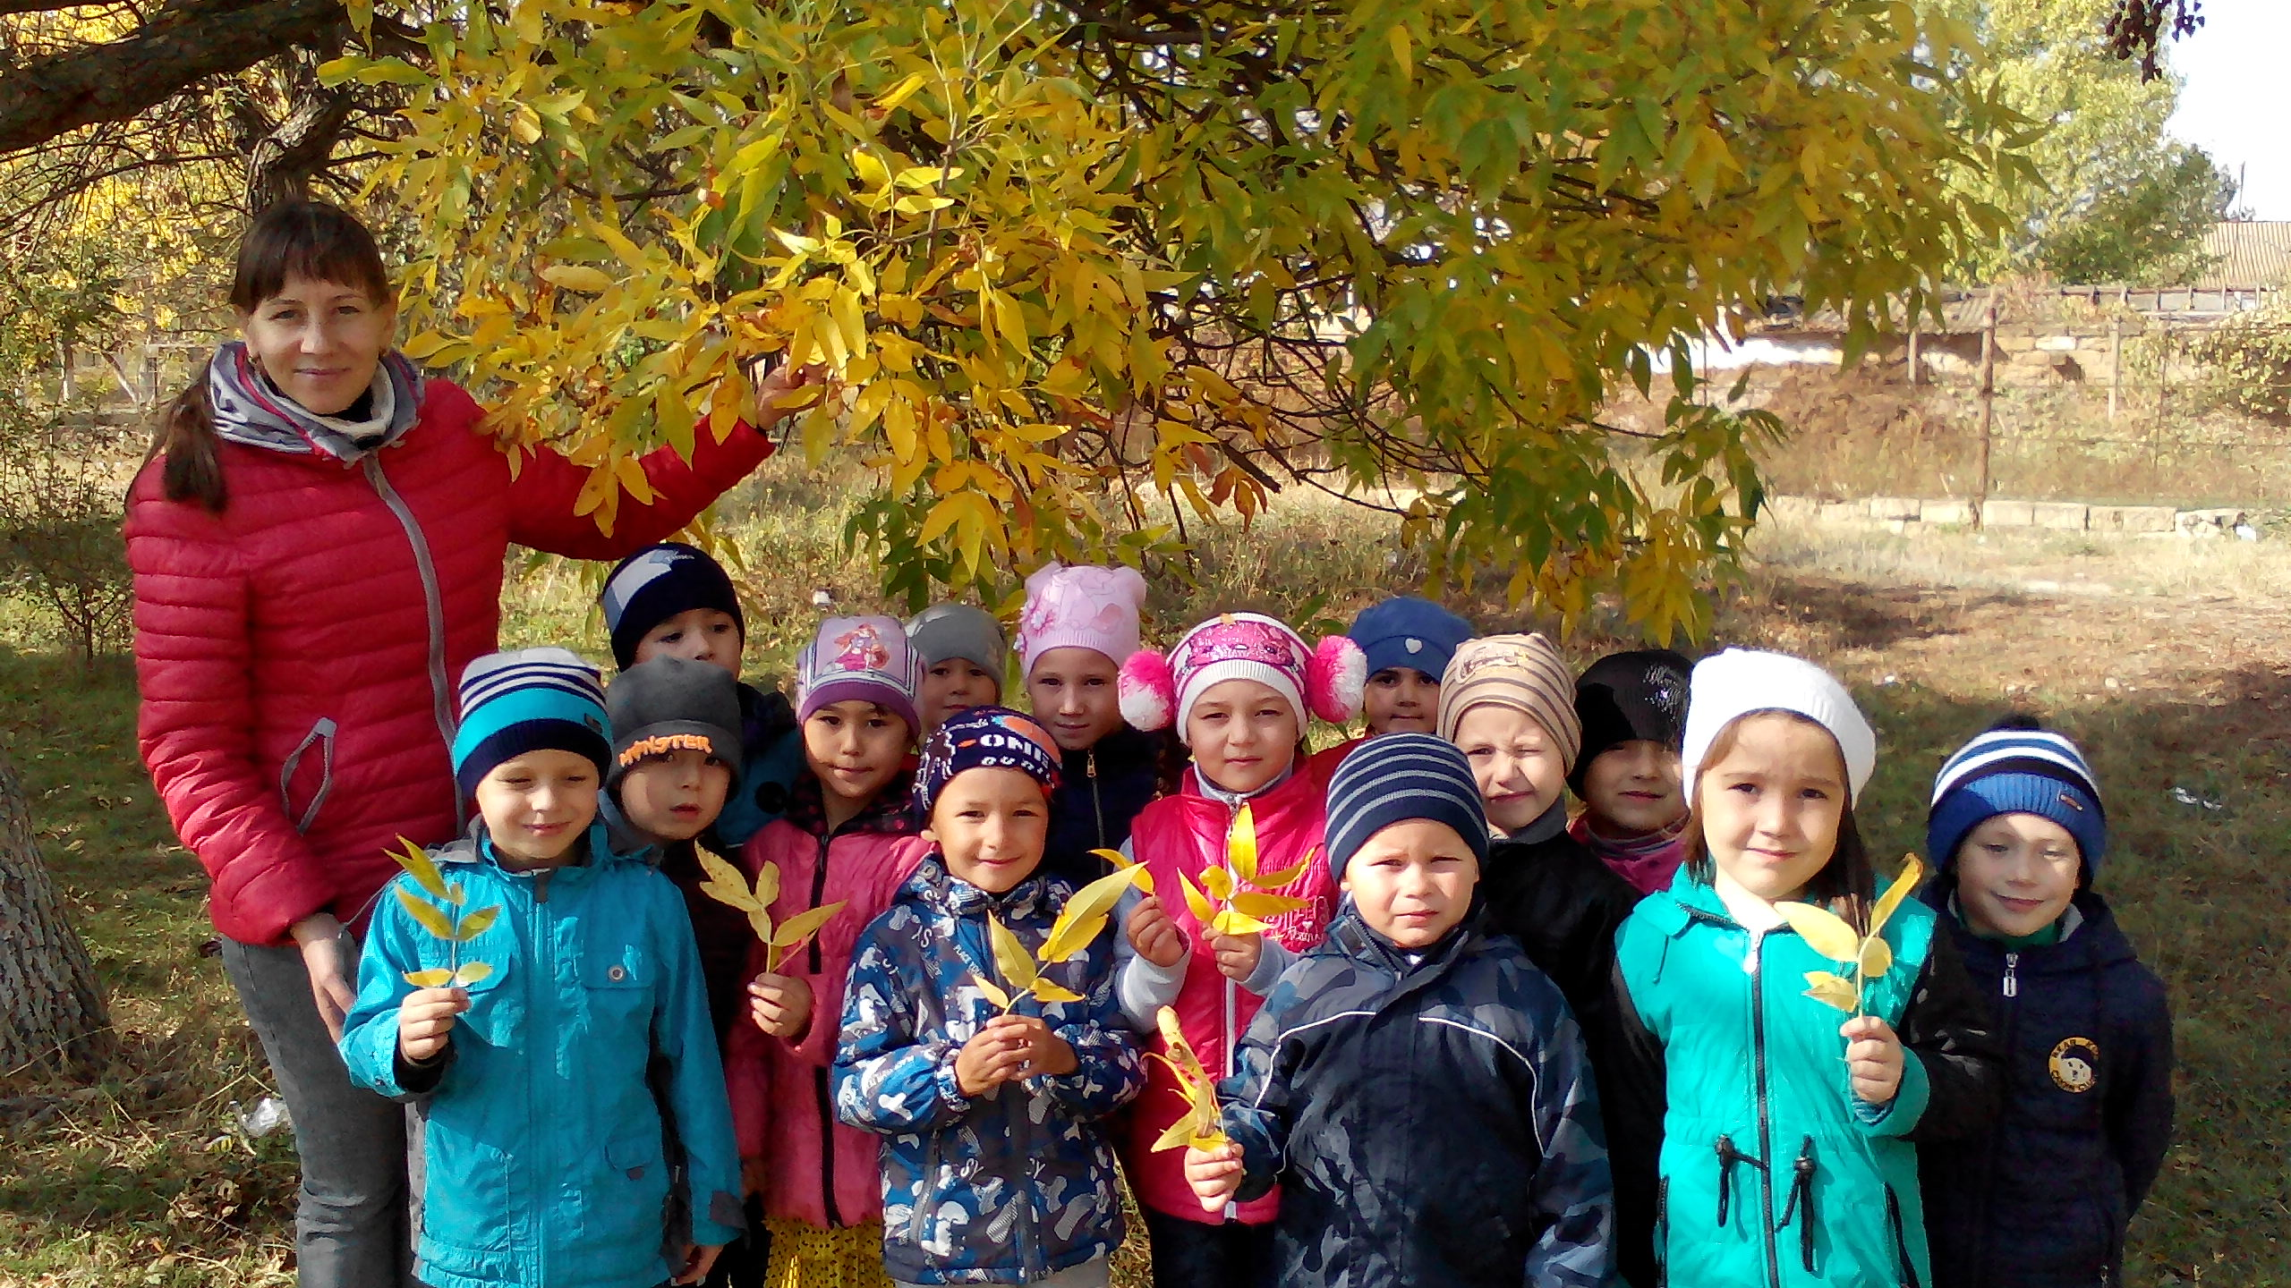
Спасибо за внимание!

